Slide 1
Графы – 4. Введение в потоки.
Шовкопляс Григорий
Введение в алгоритмы и структуры данных

Slide 2

Задача о поиске максимального потока

Slide 3
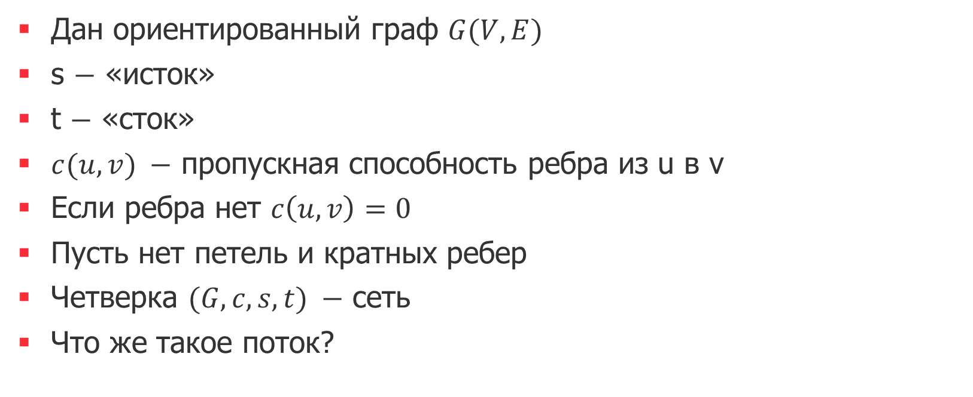
Основные определения
Дан ориентированный граф $G(V, E)$
s $−$ «исток»
t $−$ «сток»
$c(u, v) −$ пропускная способность ребра из u в v
Если ребра нет $c\left(u, v\right)=0$
Пусть нет петель и кратных ребер
Четверка $(G, c, s, t) −$ сеть
Что же такое поток?

Slide 4
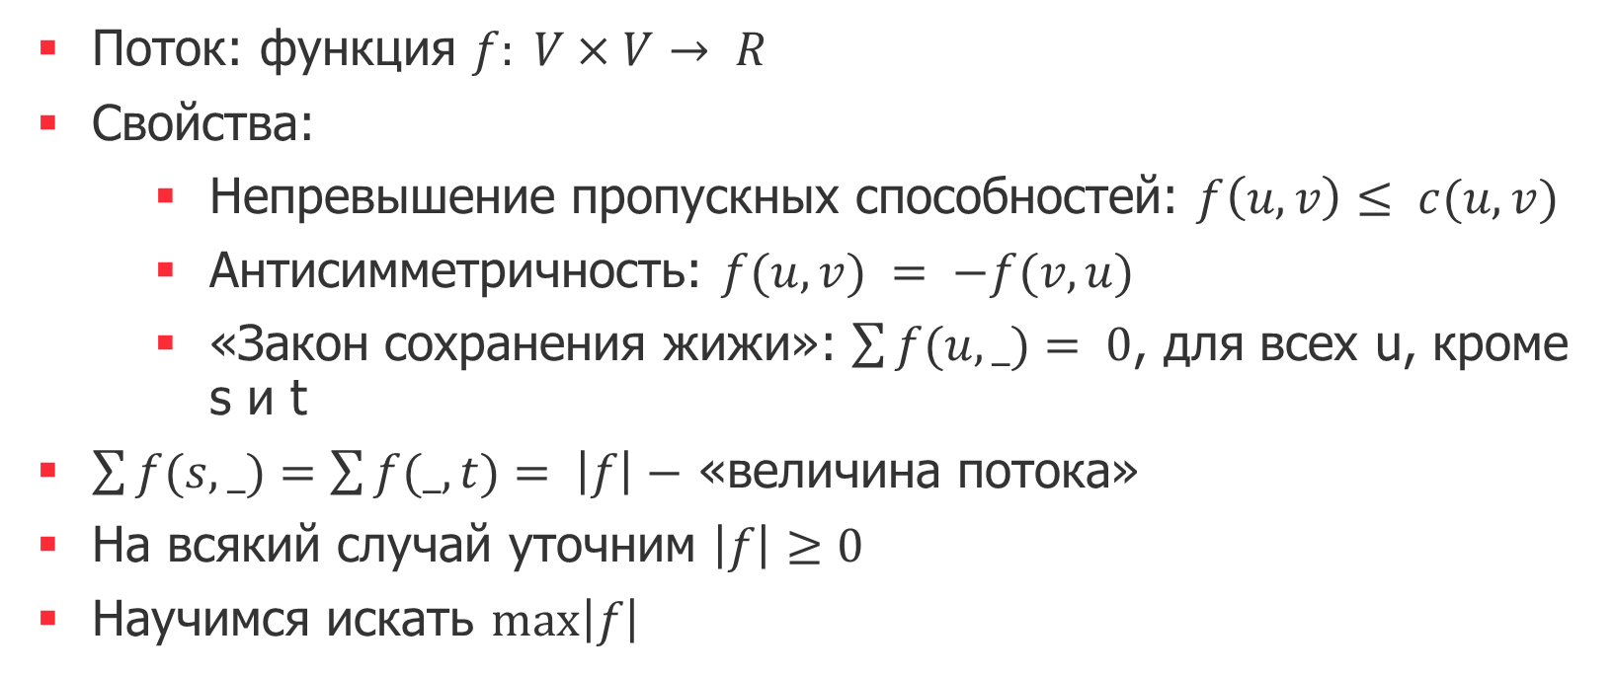
Поток
Поток: функция $f: V×V→ R$
Свойства:
Непревышение пропускных способностей: $f\left(u, v\right)≤ c(u, v)$
Антисимметричность: $f(u, v) = −f(v, u)$
«Закон сохранения жижи»: $\sum{f(u, _)}= 0$, для всех u, кроме s и t
$\sum{f(s, _)}=\sum{f(_, t)}= \left|f\right|−$ «величина потока»
На всякий случай уточним $\left|f\right|≥0$
Научимся искать $max\left|f\right|$

Slide 5
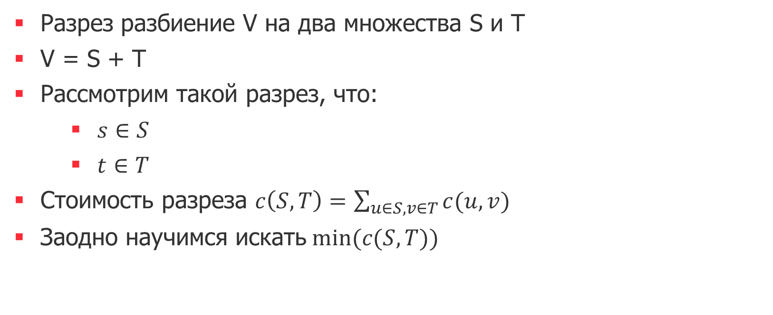
Минимальный разрез
Разрез разбиение V на два множества S и T
V = S + T
Рассмотрим такой разрез, что:
$s∈S$
$t∈T$
Стоимость разреза $c\left(S,T\right)=\sum_{u∈S,v∈T}{c(u,v)}$
Заодно научимся искать$min⁡(c(S,T))$

Slide 6

Алгоритм Форда-Фалкерсона

Slide 7
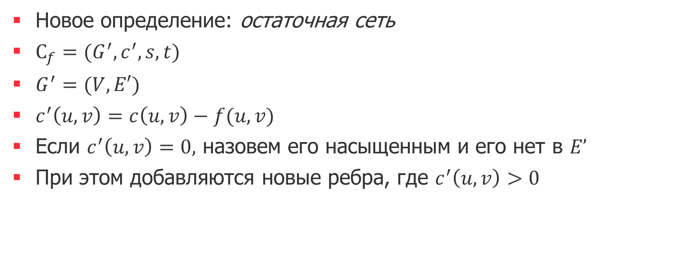
Алгоритм Форда-Фалкерсона
Новое определение: остаточная сеть
$С_{f}=(G^{′}, c^{′},s,t)$
$G^{′}=(V, E′)$
$c^{′}\left(u, v\right)=c\left(u,v\right)−f(u, v)$
Если $c^{′}\left(u, v\right)=0,$ назовем его насыщенным и его нет в $E’$
При этом добавляются новые ребра, где $c^{′}\left(u, v\right)>0$

Slide 8
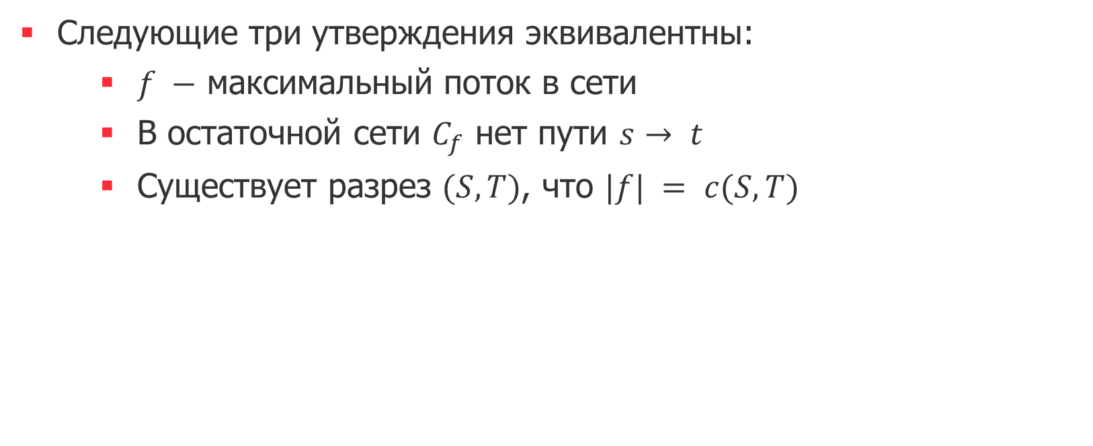
Теорема Форда-Фалкерсона
Следующие три утверждения эквивалентны:
$f −$ максимальный поток в сети
В остаточной сети $C_{f}$ нет пути $s→ t$
Существует разрез $(S, T)$, что $|f| = c(S, T)$

Slide 9
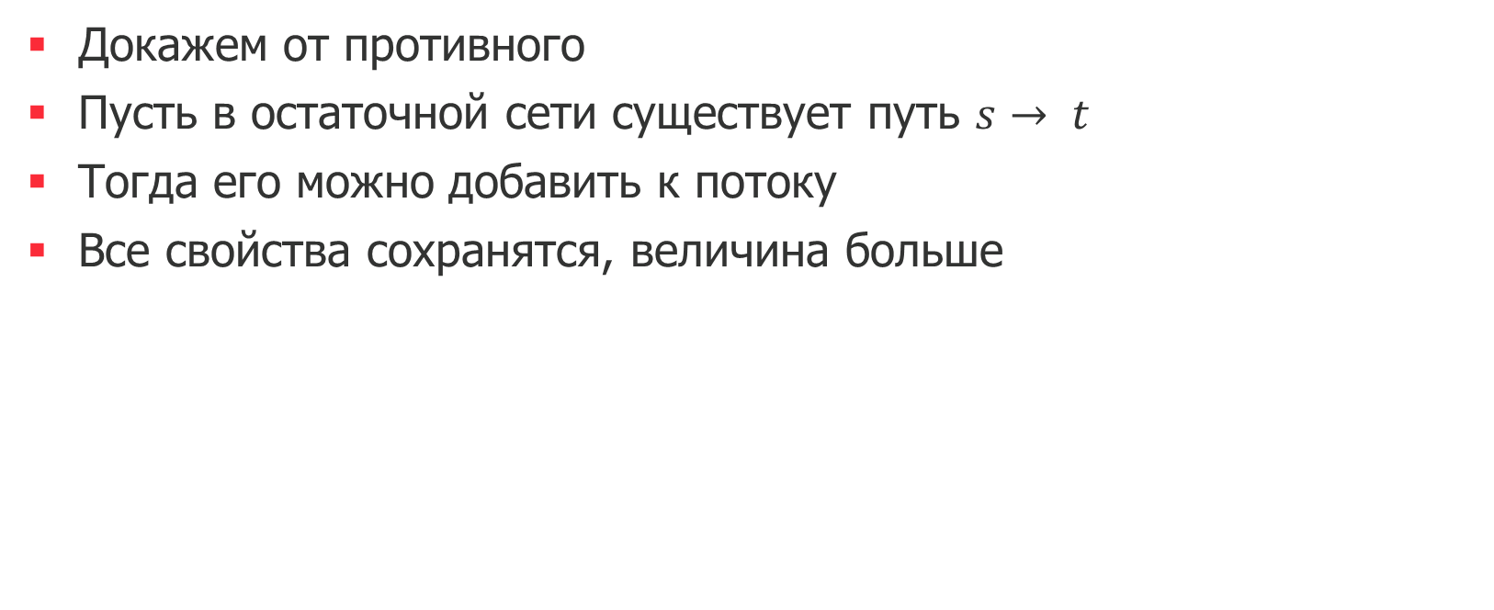
Теорема Форда-Фалкерсона (1 ⇨ 2)
Докажем от противного
Пусть в остаточной сети существует путь $s→ t$
Тогда его можно добавить к потоку
Все свойства сохранятся, величина больше

Slide 10
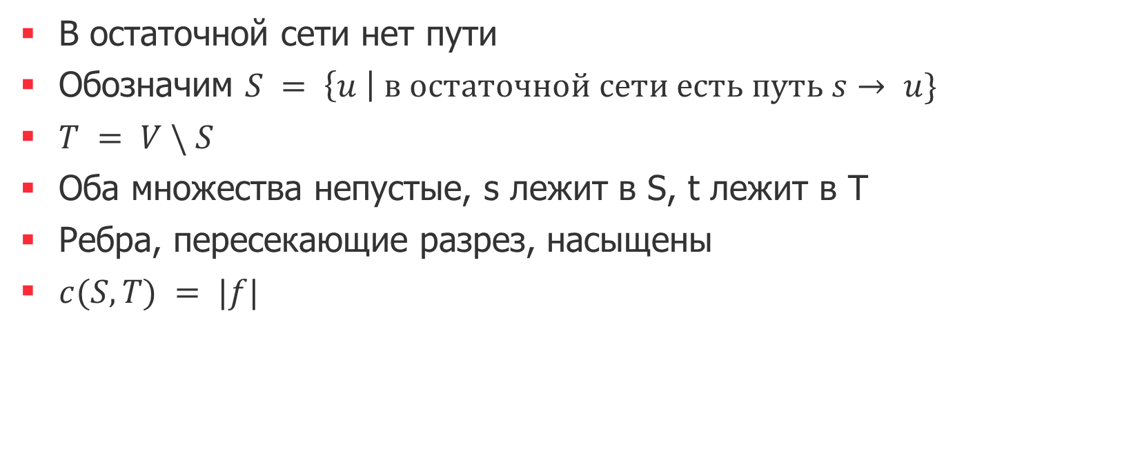
Теорема Форда-Фалкерсона (2 ⇨ 3)
В остаточной сети нет пути
Обозначим $S = \left\{u \right| в остаточной сети есть путь s→ u\}$
$T = V \backslash S$
Оба множества непустые, s лежит в S, t лежит в T
Ребра, пересекающие разрез, насыщены
$c(S, T) = |f|$

Slide 11
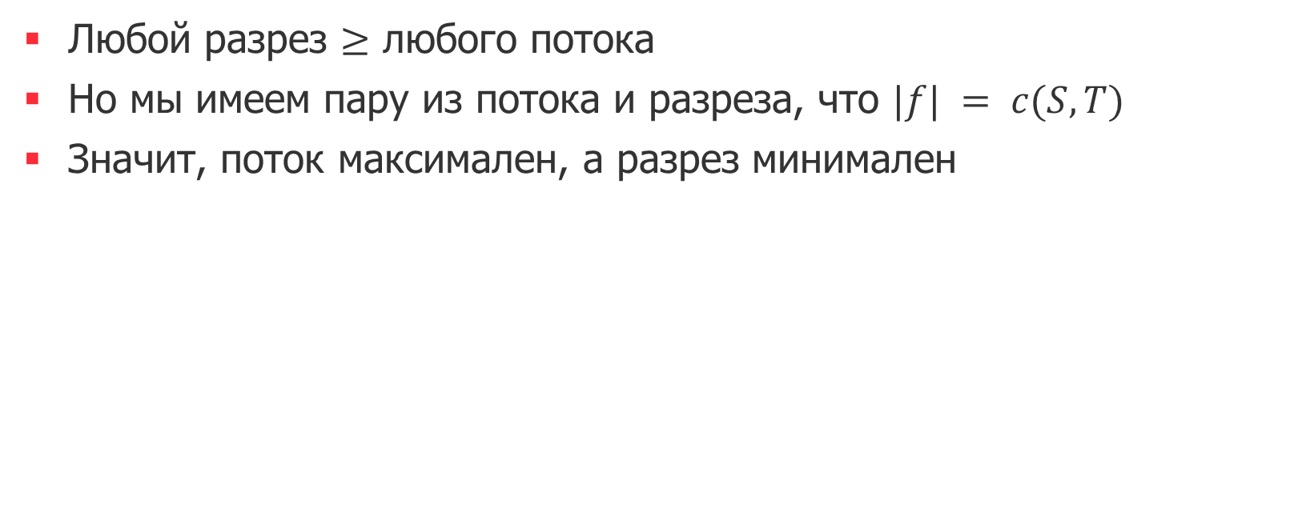
Теорема Форда-Фалкерсона (3 ⇨ 1)
Любой разрез $≥$ любого потока
Но мы имеем пару из потока и разреза, что $|f| = c(S, T)$
Значит, поток максимален, а разрез минимален

Slide 12
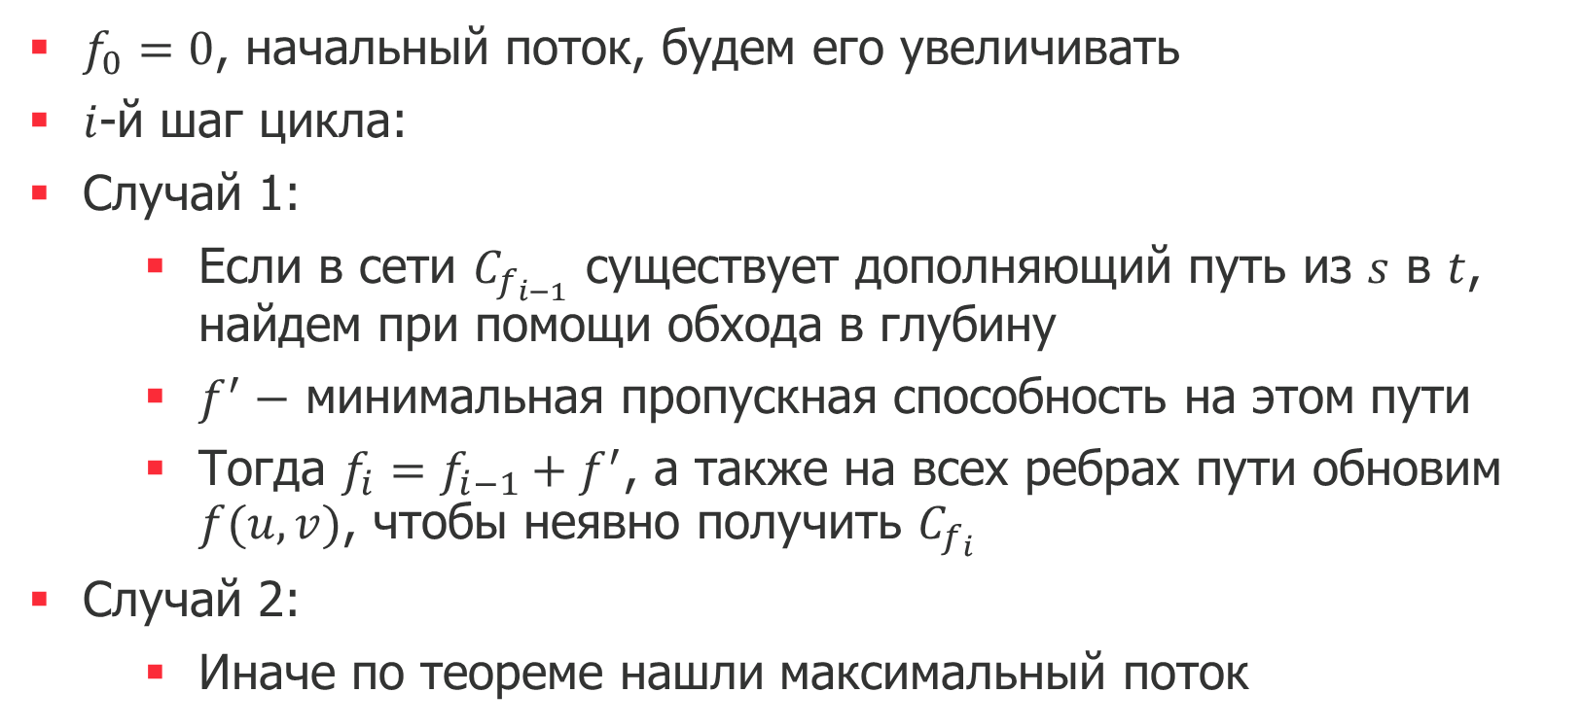
Алгоритм Форда-Фалкерсона
$f_{0}=0$, начальный поток, будем его увеличивать
$i$-й шаг цикла:
Случай 1:
Если в сети $C_{f_{i−1}}$ существует дополняющий путь из $s$ в $t$, найдем при помощи обхода в глубину
$f^{′}−$ минимальная пропускная способность на этом пути
Тогда ${f_{i}=f_{i−1}+f}^{′}$, а также на всех ребрах пути обновим $f(u,v)$, чтобы неявно получить $C_{f_{i}}$
Случай 2:
Иначе по теореме нашли максимальный поток

Slide 13

Алгоритм Форда-Фалкерсона
Оценим время работы
Недетерменированно ищем дополняющий путь
Проиграем на «перечеркнутом ромбике»
Время работы будет $O(|f|×(V+E))$

Slide 14
Алгоритм Форда-Фалкерсона
while true
used.assign(n, 0)
delta = pushFlow(s, t, INF, g, used)
if delta > 0
ans += delta
else
break
Пока есть путь, пушим поток

Slide 15
Алгоритм Форда-Фалкерсона
pushFlow(v, t, curFlow, g, used)
used[v] = 1
if v == t
return curFlow
for (v, u) in E
if not used[u] and f(v,u) < c(v,u)
nextFlow = min(curFlow, c(v,u) - f(v,u))
delta = pushFlow(u, t, nextFlow, g, used)
if delta > 0
f(u,v) += delta, f(v,u) -= delta
return delta
return 0
pushFlow по факту обычный DFS с обновлением значений f

Slide 16
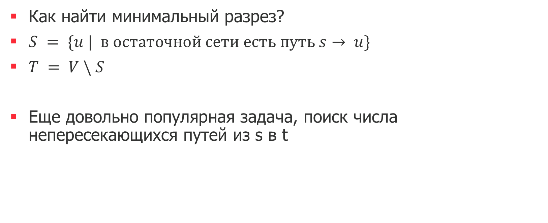
Алгоритм Форда-Фалкерсона
Как найти минимальный разрез?
$S = \{u | в остаточной сети есть путь s→ u\}$
$T = V \backslash S$
Еще довольно популярная задача, поиск числа непересекающихся путей из s в t

Slide 17
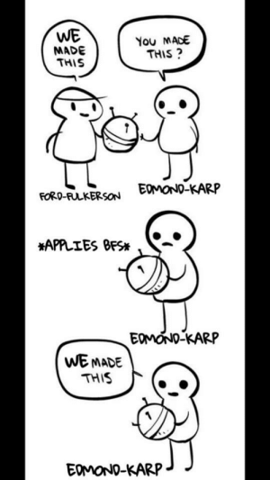
Алгоритм Эдмондса-Карпа

Slide 18
Алгоритм Эдмондса-Карпа
Раньше дополняющий путь искали обходом в глубину
А что если использовать поиск в ширину?
На самом деле теперь мы будем выбирать дополняющий путь минимальный по количеству ребер и это приведет к успеху

Slide 19
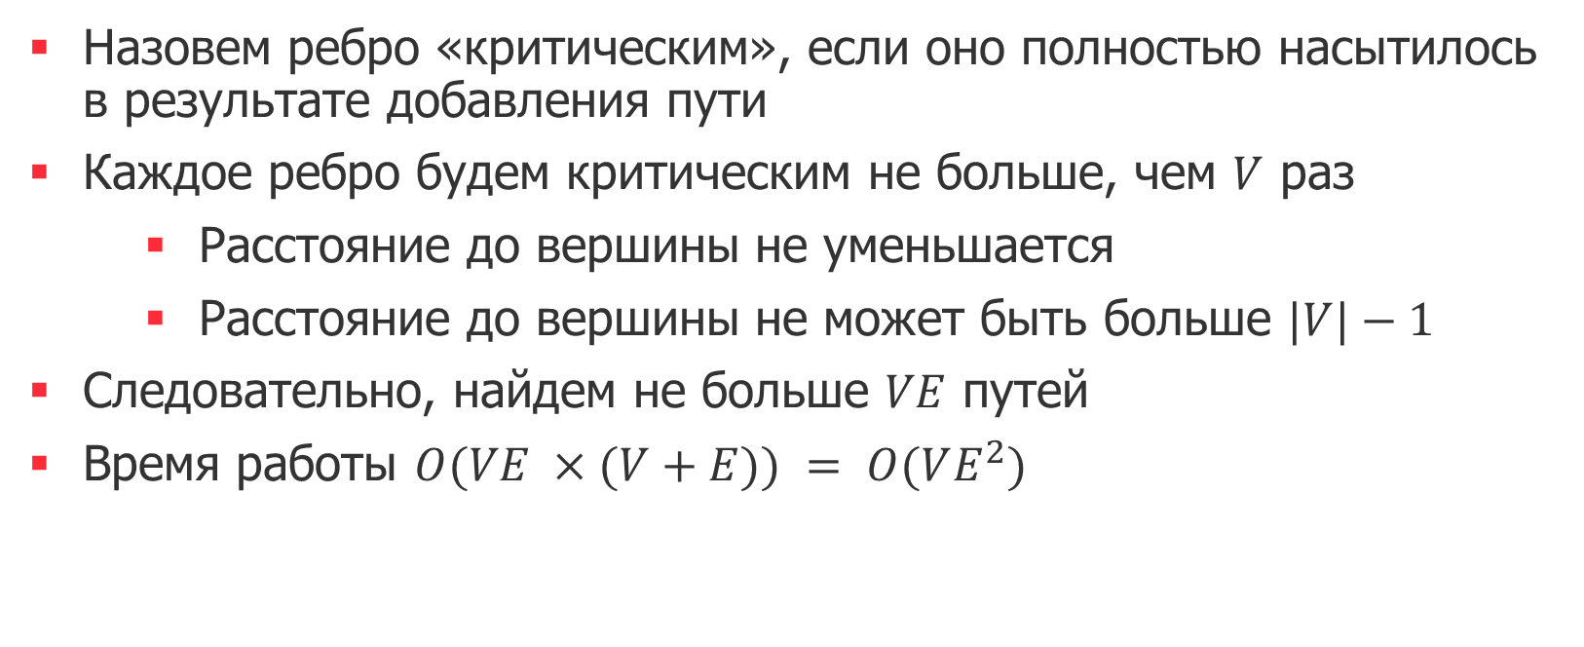
Алгоритм Эдмондса-Карпа
Назовем ребро «критическим», если оно полностью насытилось в результате добавления пути
Каждое ребро будем критическим не больше, чем $V$ раз
Расстояние до вершины не уменьшается
Расстояние до вершины не может быть больше $|V|−1$
Следовательно, найдем не больше $VE$ путей
Время работы $O(VE ×(V+E)) = O(VE^{2})$

Slide 20

Масштабирование потока

Slide 21
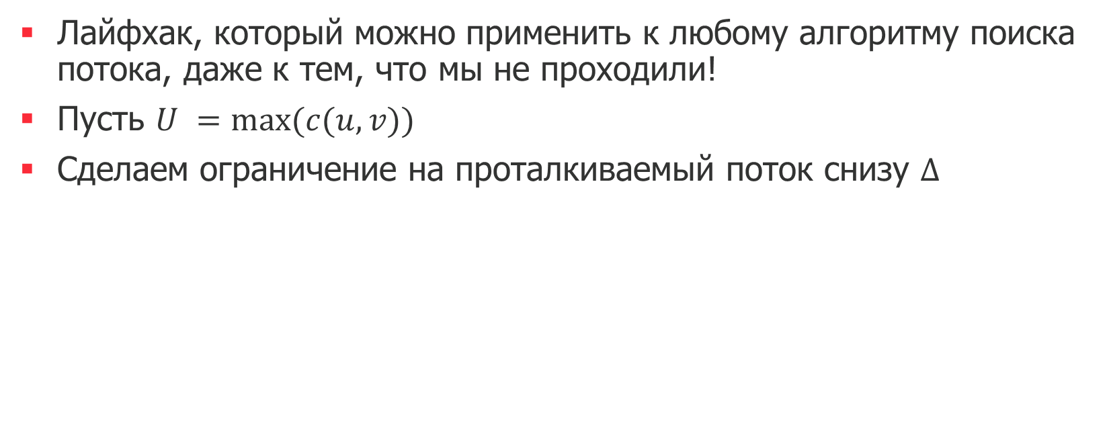
Масштабирование потока
Лайфхак, который можно применить к любому алгоритму поиска потока, даже к тем, что мы не проходили!
Пусть $U =max⁡(c(u,v))$
Сделаем ограничение на проталкиваемый поток снизу $∆$

Slide 22
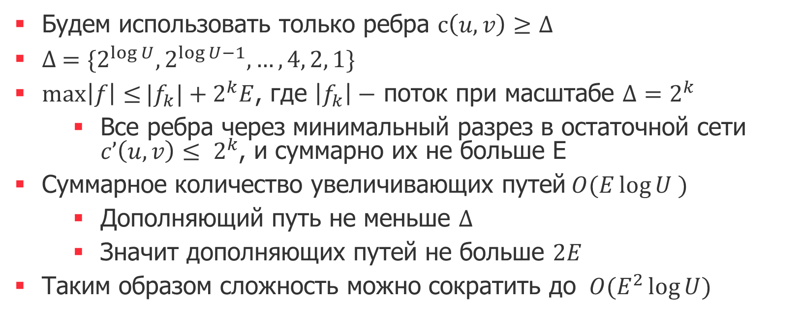
Масштабирование потока
Будем использовать только ребра $c\left(u,v\right)≥∆$
$∆ =\{2^{\log{U}},2^{\log{U}−1}, …,4, 2, 1\}$
$\max\left|f\right|≤|f_{k}|+2^{k}E$, где $\left|f_{k}\right|−$ поток при масштабе $Δ=2^{k}$
Все ребра через минимальный разрез в остаточной сети $c’\left(u,v\right)≤ 2^{k}$, и суммарно их не больше E
Суммарное количество увеличивающих путей$O(E\log{U} )$
Дополняющий путь не меньше $Δ$
Значит дополняющих путей не больше $2E$
Таким образом сложность можно сократить до $O(E^{2}\log{U})$

Slide 23
Все!

